Slide 1
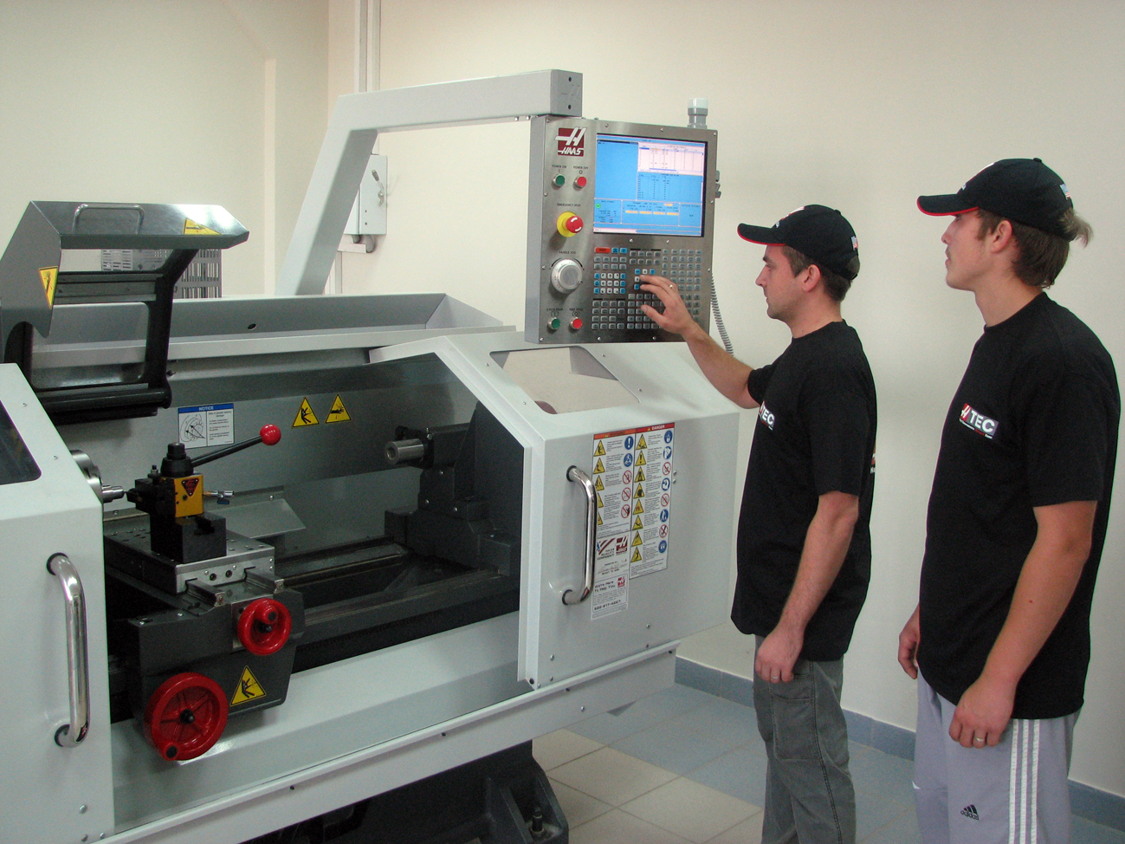
24.11.22
Оператор станков с ЧПУ

Slide 2
БРИГАДИР –руководитель бригады.
Осуществляет распределение заданий между рабочими и контролирует их выполнение, отвечает за своевременное выполнение бригадного задания, за качество работы, за сохранность оборудования и инструментов, за соблюдение рабочими правил охраны труда, техники безопасности и трудовой дисциплины, а также представляет членов бригады к установлению надбавок и доплат.

Slide 3
Словарная работа
ПРО…..Е….ИЯ
МЕТА…..
ПРОГРА….А
ПРОЦЕ…
ЗАР….БОТНАЯ ПЛАТА
ФРЕЗ…РНЫЙ
ОБЯЗА….ОСТИ
КО….ЕГА
КО…..ЕКТИВ
КО….ИЧЕСТВО
ЗАВОД АО РКЦ «ПРОГРЕ…»

Slide 4
Словарная работа
ПРОФЕССИЯ
МЕТАЛЛ
ПРОГРАММА
ПРОЦЕСС
ЗАРАБОТНАЯ ПЛАТА
ФРЕЗЕРНЫЙ
ОБЯЗАННОСТИ
КОЛЛЕГА
КОЛЛЕКТИВ
КОЛИЧЕСТВО
ЗАВОД АО РКЦ «ПРОГРЕСС»

Slide 5
Речь специалиста должна быть:
Правильной
Точной
Логичной
Доступной
Чистой
Выразительной

Slide 6
Вывод :
Грамотный специалист должен хорошо владеть речью , знать терминологию своей профессии.

Slide 7
Тема урока: Лексика ограниченного употребления: профессионализмы, термины, жаргонизмы

Slide 8
Лексика
Общеупотребительная
Имеющая ограниченную сферу употребления
Специальные слова
Жаргонизмы
Профессионализмы
Сленг
Термины

Slide 9
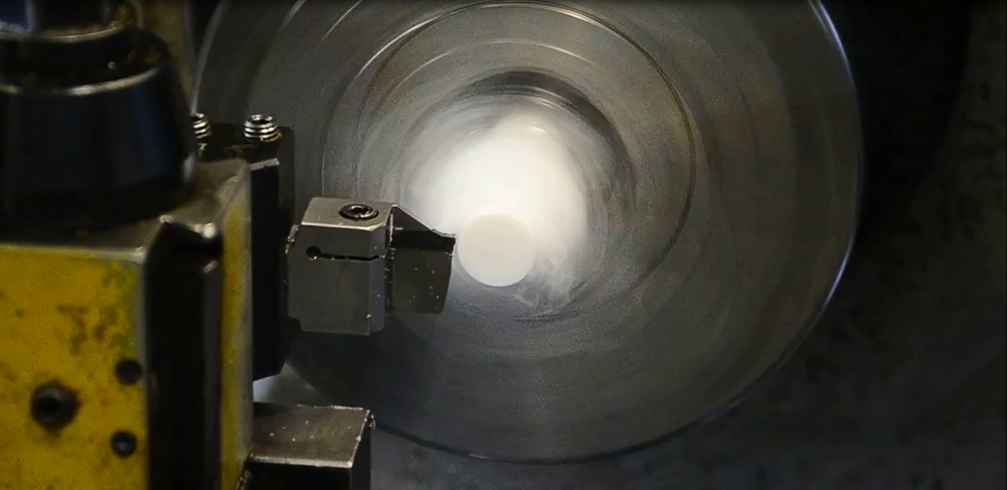
Осуществление наладки оборудования для выпуска детали.

Slide 10
Общеупотребительная лексика – основной пласт русского языка, состоящий из нейтральных слов.

Slide 11
Профессионализмы – это слова, которые используются представителями определённой профессии.
Термины - точные названия каких-либо специальных понятий.

Slide 12
Жаргонизмы – это слова и словосочетания, которые используются определенной группой носителей языка, объединенной социальной или возрастной сферой употребления.
(Молодежный жаргон, студенческий жаргон , профессиональный жаргон)

Slide 13
Кожух | А. Универсальный измерительный прибор, предназначенный для высокоточных измерений .
2. Резец | Б. Кусок металла, из которого изготавливается деталь, называется заготовкой.
3. Резцодержатель | В. Приспособление, препятствующее распространению отходов по помещению и ограничивает доступ к работающему станку.
4. Штангенциркуль | Г. Режущий инструмент.
5. Программа | Д. Деталь станка для закрепления резца .
6. Заготовка | Е. последовательность команд операционной технологии, закодированные на языке программирования.
7. Фартук | Ж. Узел для превращения движения вала или винта в поступательное движение.

Slide 14
Чушка
Оболванить
Болванка
Шестерня
Пруток
Катанка
Прокатка

Slide 15
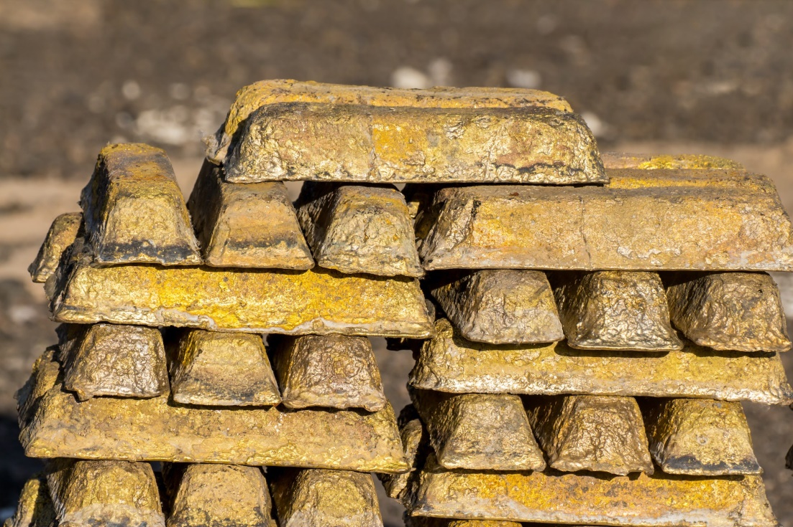
Чушка
Это черновая заготовка из металла

Slide 16
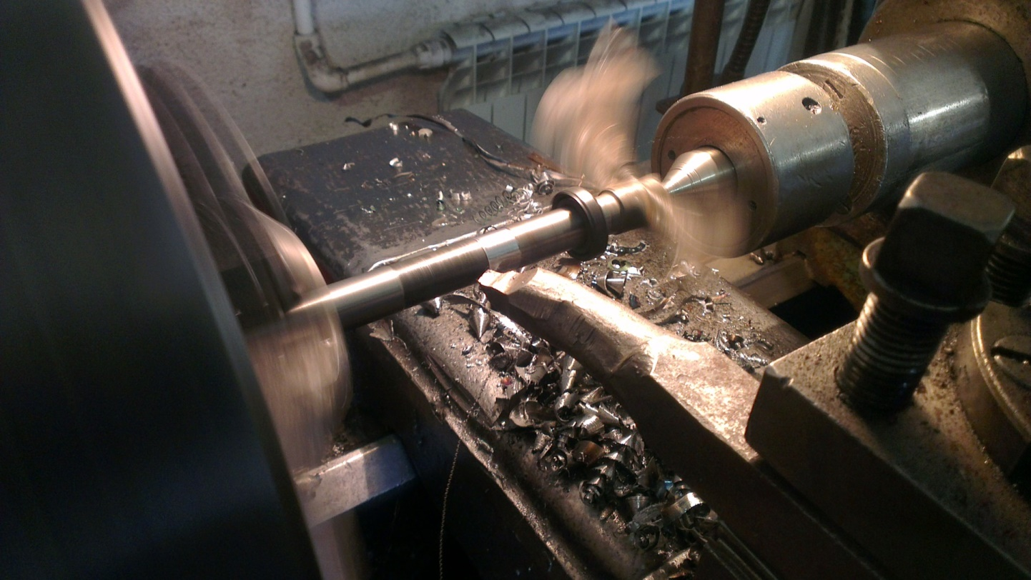
Оболванить
В токарном и слесарном деле означает придать приблизительно требуемую форму .

Slide 17
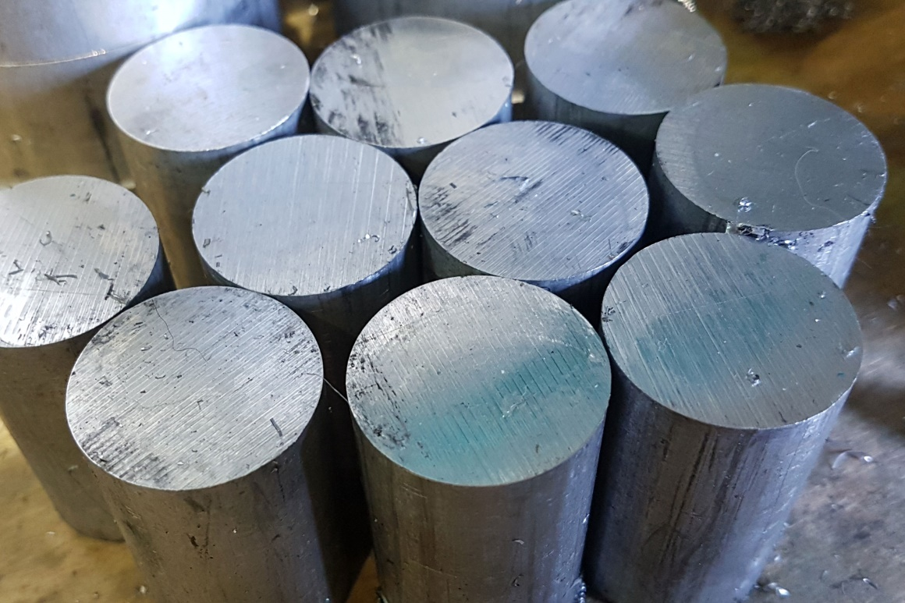
Болванка
В промышленном производстве означает ком железа или стали неопределенной формы и объема.

Slide 18
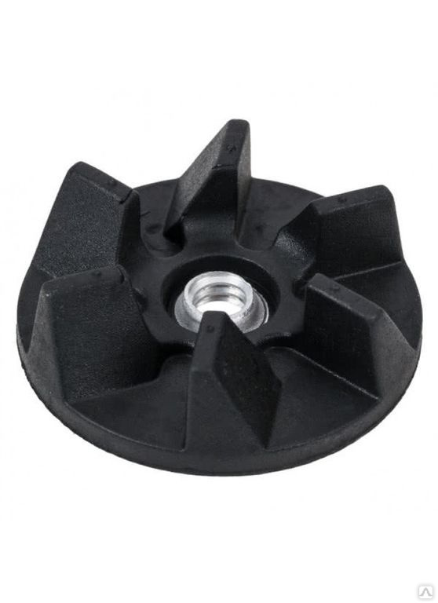
Шестерня
Это зубчатое колесо, у которого только шесть зубьев

Slide 19
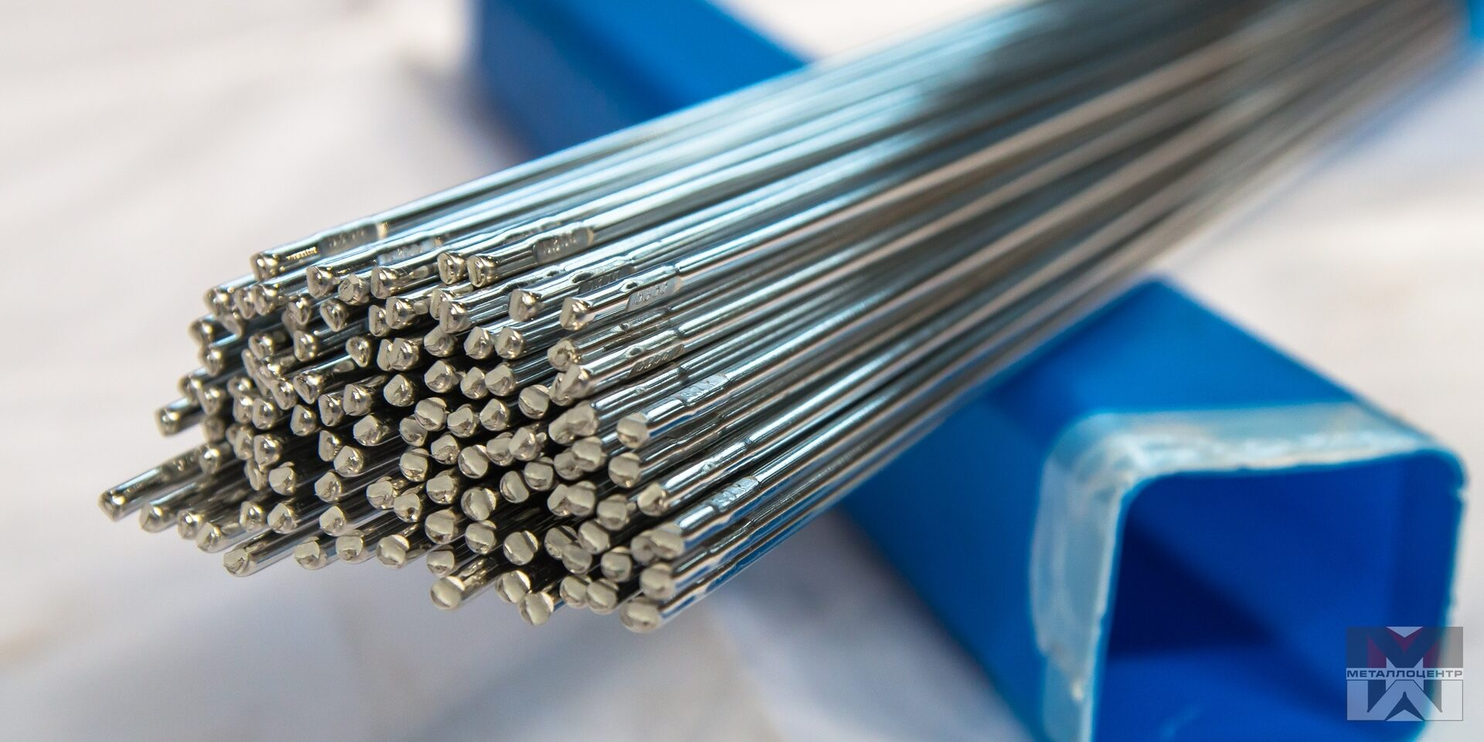
Пруток
Длинномерный металлический полуфабрикат,
являющийся заготовкой для получения деталей
резанием.

Slide 20
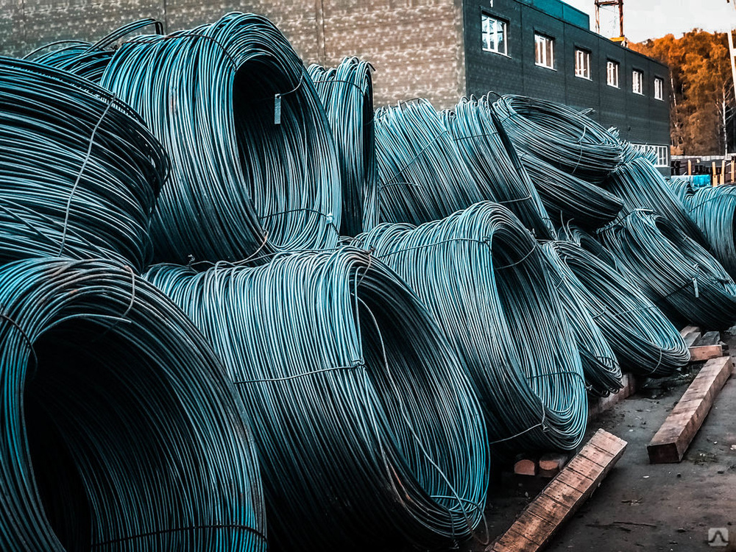
Катанка
Это проволока круглого сечения.

Slide 21
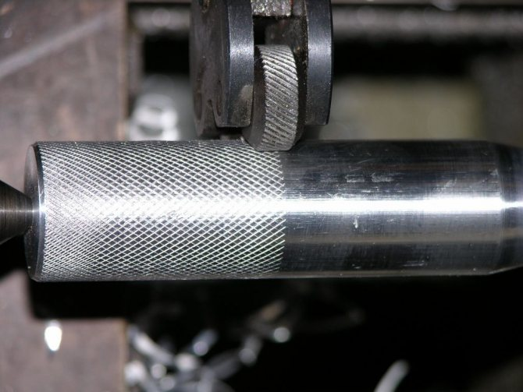
Прокатка
Это обработка металла, при которой на материал воздействует повышенное давление.

Slide 22
Критерии оценивания
30 -25 баллов – отлично)
24-20 баллов -
19-15 баллов- 3

